Slide 1
第4章 细胞的物质输入和输出
第2节 生物膜的流动镶嵌模型

Slide 2

教学目标
简述生物膜的流动镶嵌模型的基本内容
举例说明生物膜具有流动性特点
探讨在建立生物膜模型的过程中，实验技术的进步所起的作用。

Slide 3
学习指导
1.最初认识到生物膜是由脂质组成的，是通过对现象
的推理分析还是通过膜成分的提取和鉴定？
2.在推理分析得出结论后，还有必要对膜的成分进行
提取、分离和鉴定吗？
3.脂质和蛋白质是怎样形成膜的呢？
4.蛋白质位于脂双层的什么位置呢？
5.“三明治”结构模型有什么不足？
6.有什么证据证明细胞膜中的物质是不断运动的呢？
7.生物膜流动镶嵌模型的基本内容是什么？

Slide 4
一、对生物膜结构的探索历程

Slide 5
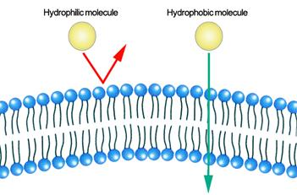
资料一
时间：19世纪末 1895年
人物：欧文顿（E.Overton）
实验：用500多种物质对植物细胞进行上万次的通透
性实验，发现脂质更容易通过细胞膜。
提出假说：膜是由脂质组成的

Slide 6

1.最初认识到生物膜是由脂质组成的，是通过对
现象的推理分析还是通过膜成分的提取和鉴定？
从生理功能上入手，通过对现象的推理分析的。
2.欧文顿的分析假说是如何提出的呢？
根据他的实验结果：凡可以溶于脂质的物质，比不溶
于脂质的物质更容易通过细胞膜进入细胞。
3.在推理分析得出结论后，还有必要对膜的成分进行
提取、分离和鉴定吗？
有必要，通过鉴定能更准确地说明问题
4.那为什么一开始不直接对膜的成分进行提取、分离
和鉴定呢？
当时的技术不能实现（20世纪初分析出来）

Slide 7
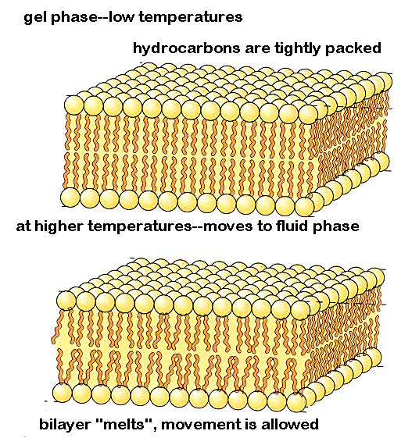
资料二
时间：1925年
人物：荷兰科学家Gorter和Grendel
实验：从细胞膜中提取脂质，铺成单层分子，发现面
积是细胞膜的2倍
提出假说：
细胞膜中的磷脂是双层的
磷脂分子

Slide 8
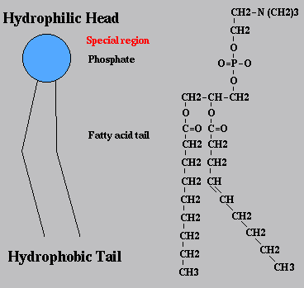
亲水头部
疏水尾部
  磷酸分子以疏水性尾部相对，
  亲水头部朝向外部
磷脂是一种由甘油，脂肪酸和磷酸所组成的分子，磷酸“头”部是亲水的，脂肪酸“尾”部是疏水的。

Slide 9
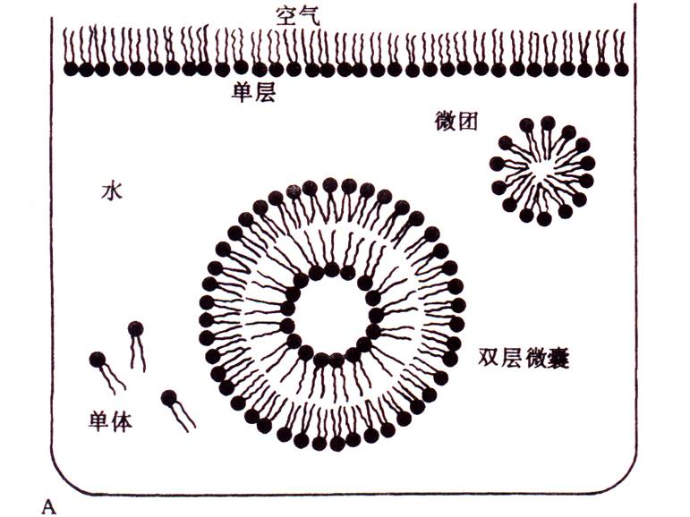

Slide 10

资料三
时间：1959年
人物：罗伯特森（J.D.Robertsen）
实验：在电镜下看到细胞膜由“蛋白质—脂质—蛋白
质”的三层结构构成
提出假说：生物膜是由“蛋白质—脂质—蛋白质”
的三层结构构成的静态统一结构
思考
“三明治”结构模型有什么不足？
把生物膜描述为静态的刚性结构，这显然与膜
功能的多样性相矛盾。

Slide 11
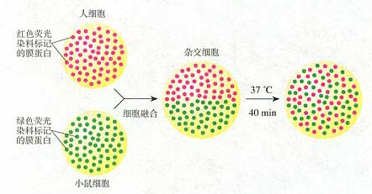
资料四
时间：1970年
人物：Larry Frye等
实验：将人和鼠的细胞膜用不同的荧光抗体标记后，
让两种细胞融合，杂交细胞的一半发红色荧光、另一半
发绿色荧光，放置一段时间后发现两种荧光抗体均匀分布
提出假说：细胞膜具有流动性

Slide 12
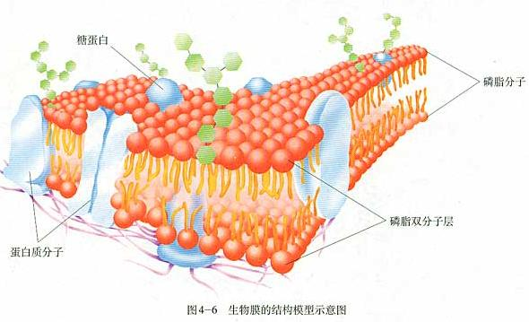
时间：1972年
人物：桑格和 尼克森
提出：流动镶嵌模型
磷脂双分子层
蛋白质分子

Slide 13
对生物膜结构的探索历程
小结
脂质
19世纪末，欧文顿的实验和推论：膜是由 组成的；
20世纪初，科学家的化学分析结果，指出膜主要由 和 组成；
1952年，两位荷兰科学家得出结论：细胞膜中的脂质分子必然排列为 。
1959年罗伯特森提出的“三明治”结构模型：所有生物膜都由 三层结构；
1970年，荧光标记小鼠细胞和人细胞融合实验，指出细胞膜具有 ；
1972年，桑格和 提出了 。
脂质
蛋白质
连续的两层
蛋白质－脂质－蛋白质
流动性
尼克森
流动镶嵌模型

Slide 14
思考
1.生物膜的流动镶嵌模型是不是就完美无缺了呢？
生物膜的流动镶嵌模型不可能完美无缺。
2.纵观整个人们建立生物膜模型的探索过程，实验技
术的进步所起到怎样的作用？
实验技术的进步起到了关键性的推动作用。
3.分析生物膜模型的建立过程中，结构和功能相适应是如何体现的？
在建立生物膜模型的过程中，结构和功能相适应
的观点始终引导人们不断实践、认识，再实践、
再认识；使人类一步步接近生物膜的真相。

Slide 15
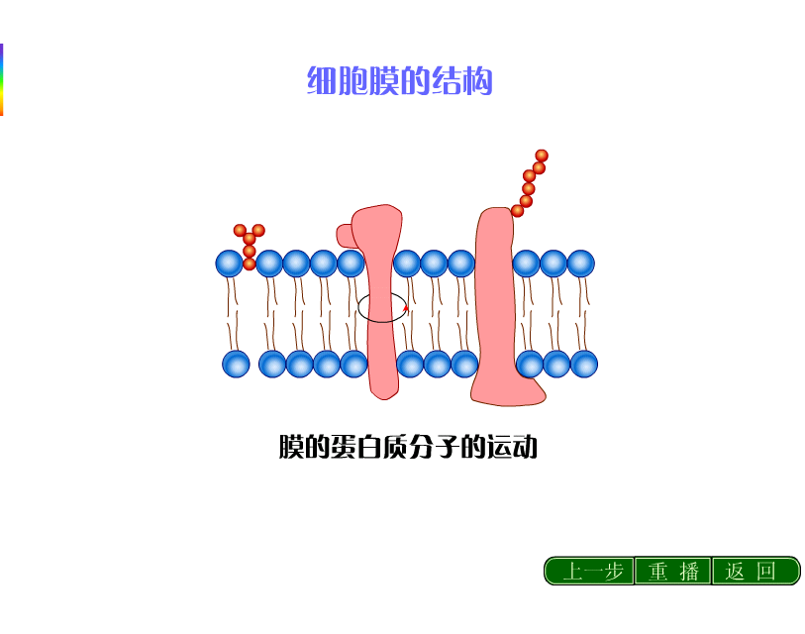
二、流动镶嵌模型的基本内容

Slide 16
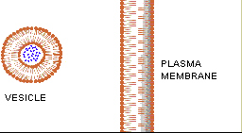
细胞膜的结构特点
★ 细胞膜具有一定的流动性 ★
最明显证据是：细胞膜可以断开，也可以重新闭合;细胞还可以变形

Slide 17
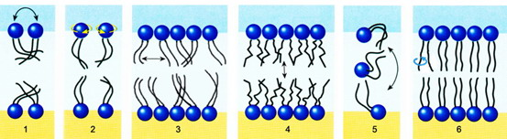
原因：磷脂分子和蛋白质分子大多数是
可以运动的

Slide 18
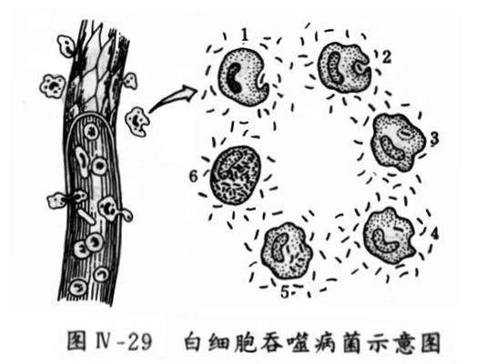

Slide 19
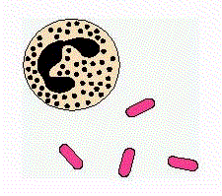
变形虫吞食水中的有机颗粒

Slide 20

流动镶嵌模型的基本内容：
1、磷脂双分子层构成膜的基本支架。（其中磷脂分子 的亲水性头部朝向两侧，疏水性的尾部朝向内侧）
2、蛋白质分子有的镶在磷脂双分子层表面，有的部分或全部嵌入磷脂双分子层中，有的横跨整个磷脂双分子层。（体现了膜结构内外的不对称性）
3、磷脂分子是可以运动的，具有流动性。（其分子的运动有多种形式）
4、大多数的蛋白质分子也是可以运动的。（也体现了膜的流动性）
5、细胞膜外表，有一层由细胞膜上的蛋白质与糖类结合形成的糖蛋白，叫做糖被。（糖被与细胞识别、胞间信息交流等有密切联系）

Slide 21
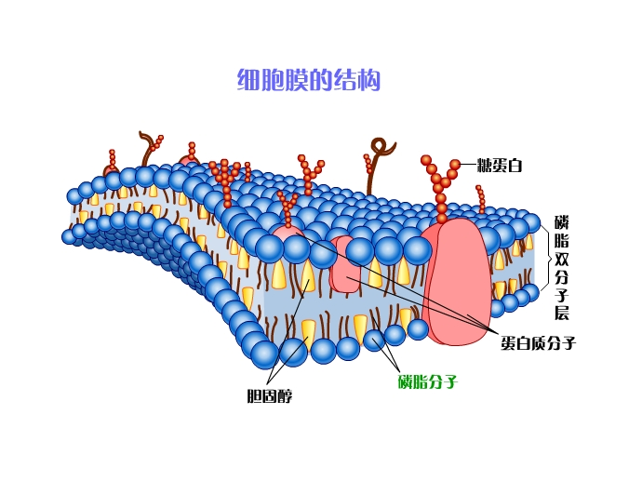

磷脂（膜脂）的运动有多种形式：
1、侧向扩散； 2、旋转运动； 3、摆动运动；
4、伸缩运动； 5、翻转运动； 6、旋转异构

Slide 22
不溶于脂质的物质
溶于脂质的物质
●
●
细胞膜

Slide 23
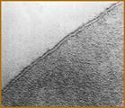
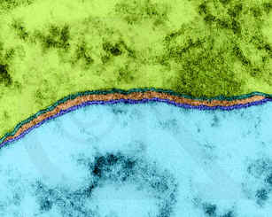

Slide 24
课堂练习
1、据研究发现，胆固醇、小分子脂肪酸、维生素D等物质较容易优先通过细胞膜，这是因为（ ）
A 细胞膜具有一定流动性
B 细胞膜是选择透过性
C 细胞膜的结构是以磷脂分子层为基本骨架
D 细胞膜上镶嵌有各种蛋白质分子
2.下列哪一种膜结构能通过生物大分子（ ）
A 细胞膜 B 核膜
C 线粒体膜 C 叶绿体膜

Slide 25
3、一分子CO₂从叶肉细胞的线粒体基质中扩散出来，进入一相邻细胞叶绿体基质内，共穿过的生物膜层数是（ ）
A 5 B 6 C 7 D 8
4、细胞膜上与细胞识别、免疫反应、信息传递和血型决定有着密切关系的化学物质是（ ）
A 糖蛋白 B 磷脂 C 脂肪 D 核酸

Slide 26
5、变形虫的任何部位都能伸出伪足，人体某些白细胞能吞噬病菌，这些生理过程的完成都依赖于细胞膜的（ ）
A 保护作用 B 一定的流动性 C 主动运输 D 选择透过性
6、下列物质中，不能横穿细胞膜进出细胞的是（ ）
A 维生素D和性激素 B 水和尿素
C 氨基酸和葡萄糖 D 酶和胰岛素

